Slide 1
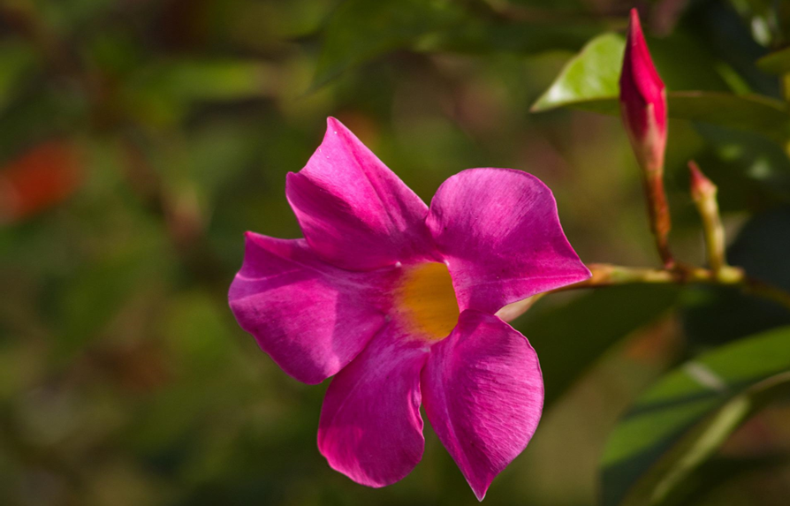
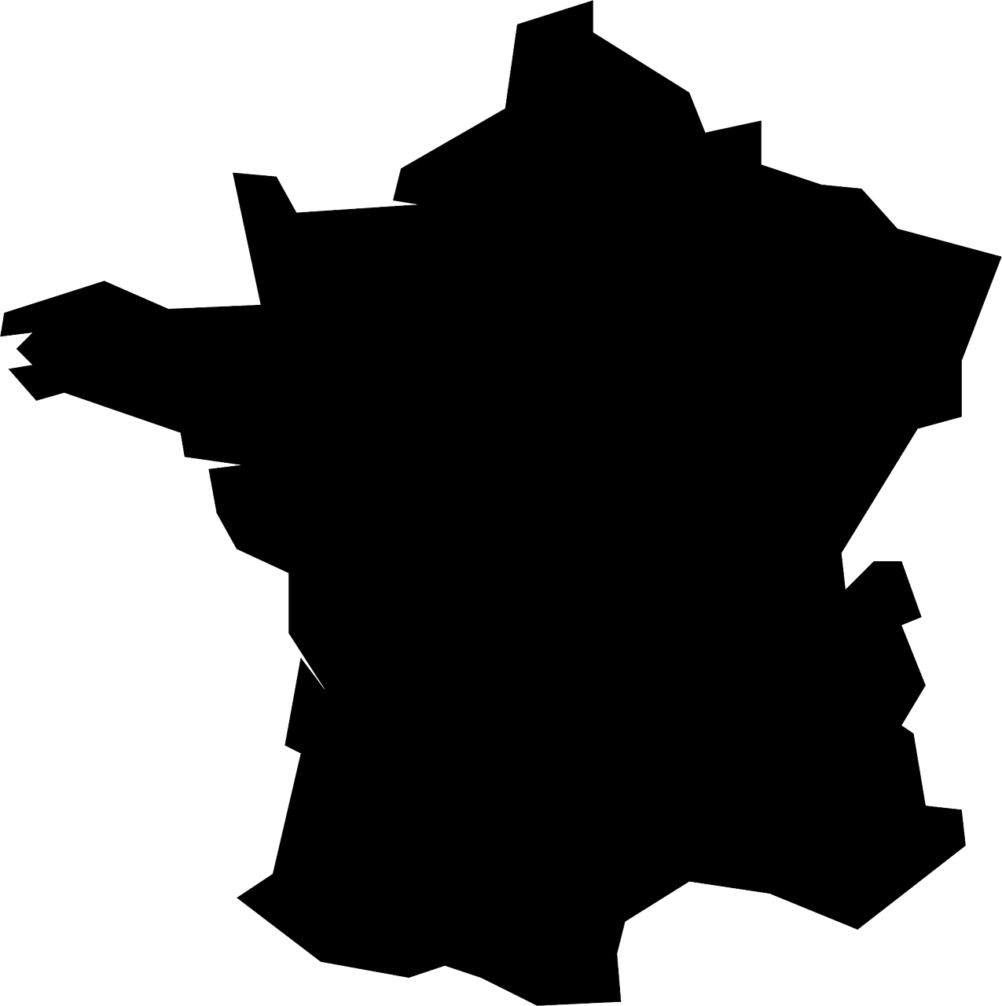



DIPLADENIA
PRODUCTION NATIONALE & ACHATS DES PARTICULIERS
Top 3
des espèces
de plante en pot
produites
Chrysanthème
Géranium
Dipladénia
Production française
3^{è} espèce de plante en pot produite
26 millions de plantes,
soit 5% de la production nationale de plantes en pot
Achats des particuliers
Le dipladénia dans le classement des végétaux d’extérieur les plus achetés
Evolution des achats (base 100 en 2018)
Quantités achetées
2022 : 11^{è}
2021 : 12^{è}
(2020 : 12^{è} )
2019 : 16^{è}
2018 : 11^{è}
Sommes dépensées
2022 : 3^{è}
2021 : 3^{è}
(2020 : 5^{è} )
2019 : 5^{è}
2018 : 5^{è}
73% des dipladénias (66% des dépenses) achetés en avril-mai.
Poids des dépenses en dipladénias réalisées en jardinerie / libre-service agricole
Principaux lieux d’achat (2022)
Sommes dépensées
Jardinerie / libre-service agricole : 51%
Producteur : 20%
Grande distribution : 11%
Sources :
Recensement agricole 2020. Données exploitées par FranceAgriMer.
Panel consommateurs Kantar pour FranceAgriMer et VALHOR. Achats de végétaux : échantillon de 7000 foyers représentatif des foyers français âgés de 18 ans et plus. Chiffres issus du cumul des déclarations mensuelles d’achat des panélistes. Une quantité correspond à une plante, un pot… Données hors cimetière.

